Slide 1
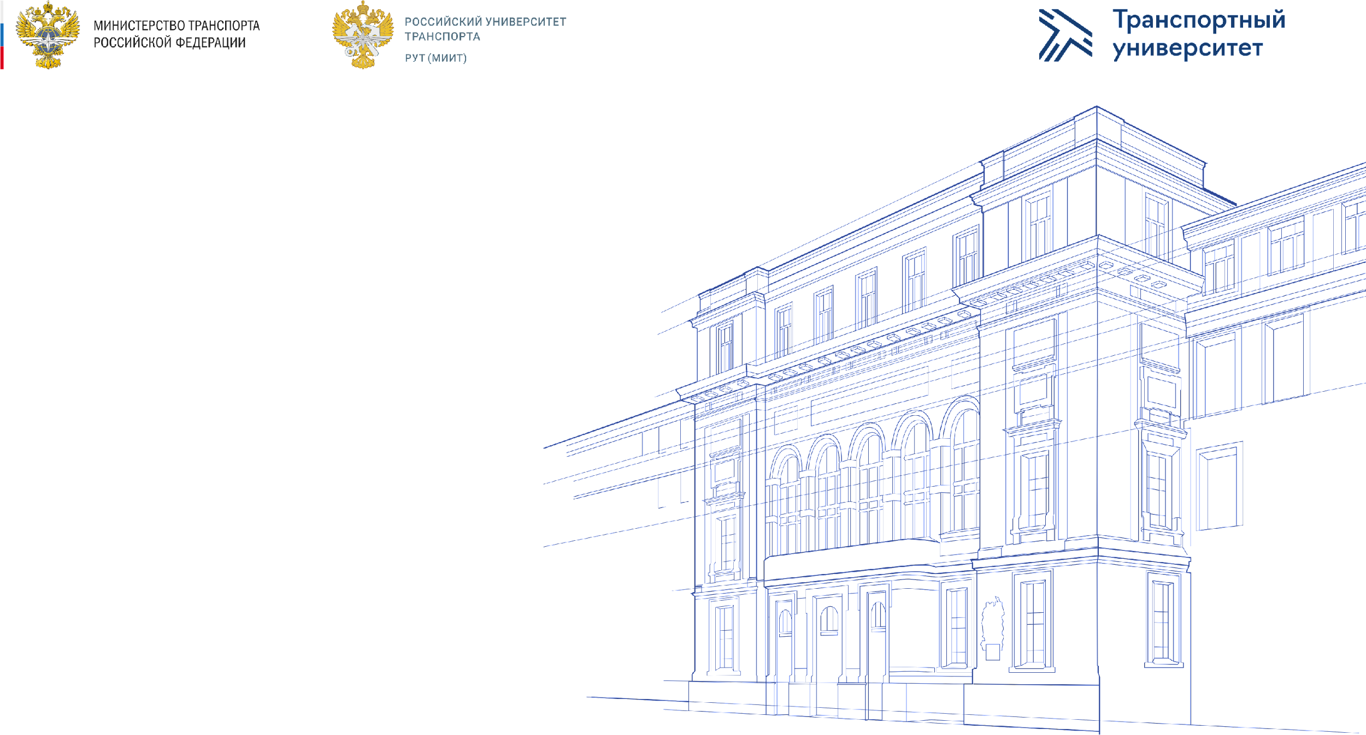

Управление
освещением
Цырулина А. А.
Манаков Д. А.
Студенты группы ТУУ-311

Slide 2

Проблемная ситуация
Производственные предприятия ОАО «РЖД».
Обеспечивать требуемый уровень освещения в производственных помещениях. Контроль уровня освещенности производится при периодических проверках, которые проходят через определенные интервалы времени. Существуют различные подходы к решению задачи автоматического регулирования уровня света: датчики освещенности, таймеры, системы умного дома.

Slide 3
Формулировка проблемы
Некоторый работник в ОАО «РЖД» хочет контролировать уровень освещенности в производственном помещении, но не может, потому что ему мешает длительный промежуток времени между проверками (диагностическими работами) / у него отсутствуют средства автоматизации по регулированию уровня света / нет рациональных, современных средств автоматизации / некорректная работа средств автоматизации / большие затраты на электричество.

Slide 4
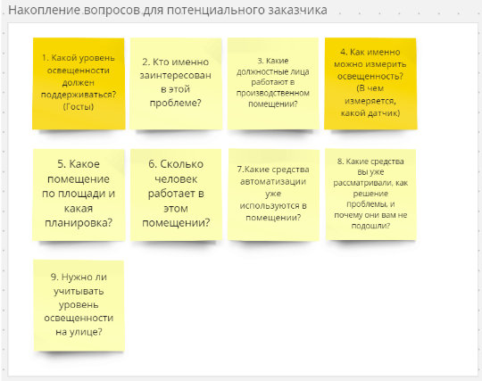
Перечень вопросов для интервью с заказчиком

Slide 5
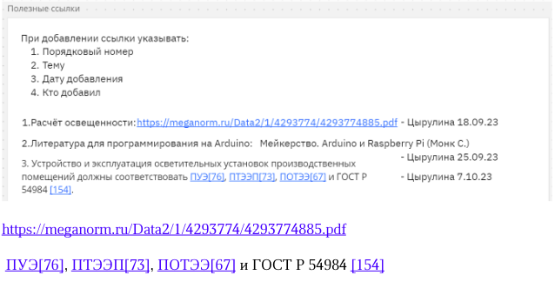
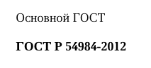
Полезные ссылки и термины, ГОСТ

Slide 6
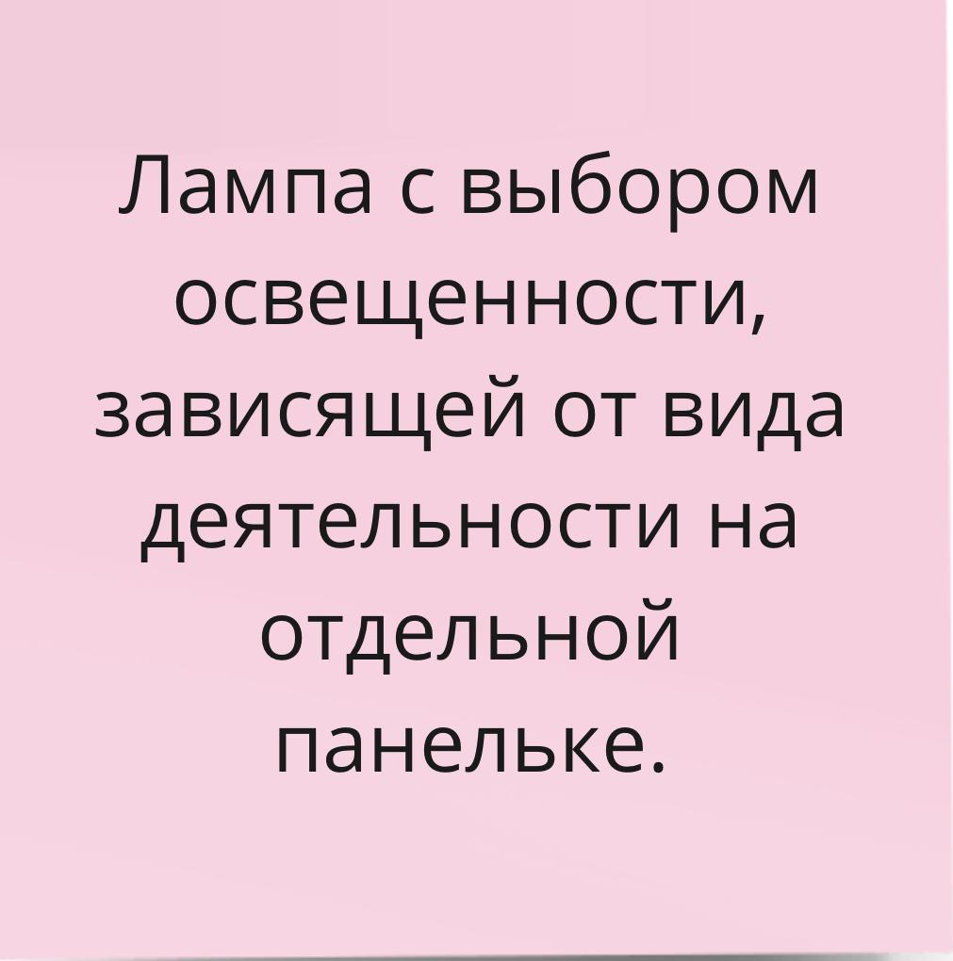
Возможное решение
Техническое:
Идея-гипотеза была рассмотрена в идеальных и в реальных условиях.

Slide 7
Вопросы по гипотезе
2. Нужно ли учитывать все внешние условия автоматически?
1. Практиковалось ли когда-либо управление освещением средствами автоматизации?
3. Какие условия нормируются для расчёта уровня освещенности в производственных помещениях?

Slide 8
Локальная цель
Программой "минимум" является создание макета в идеальных условиях.
Мы должны максимально приблизить макет к реальным условиям, чтобы систему действительно можно было использовать на производстве.

Slide 9
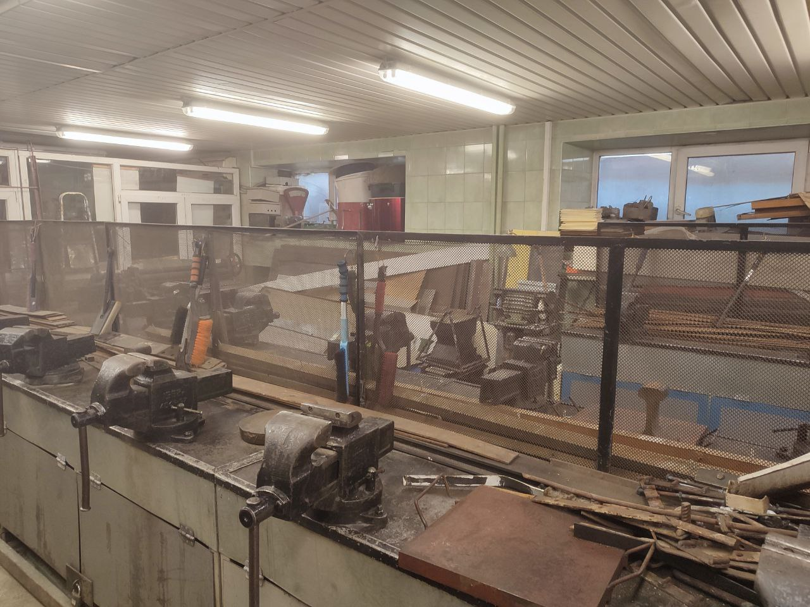
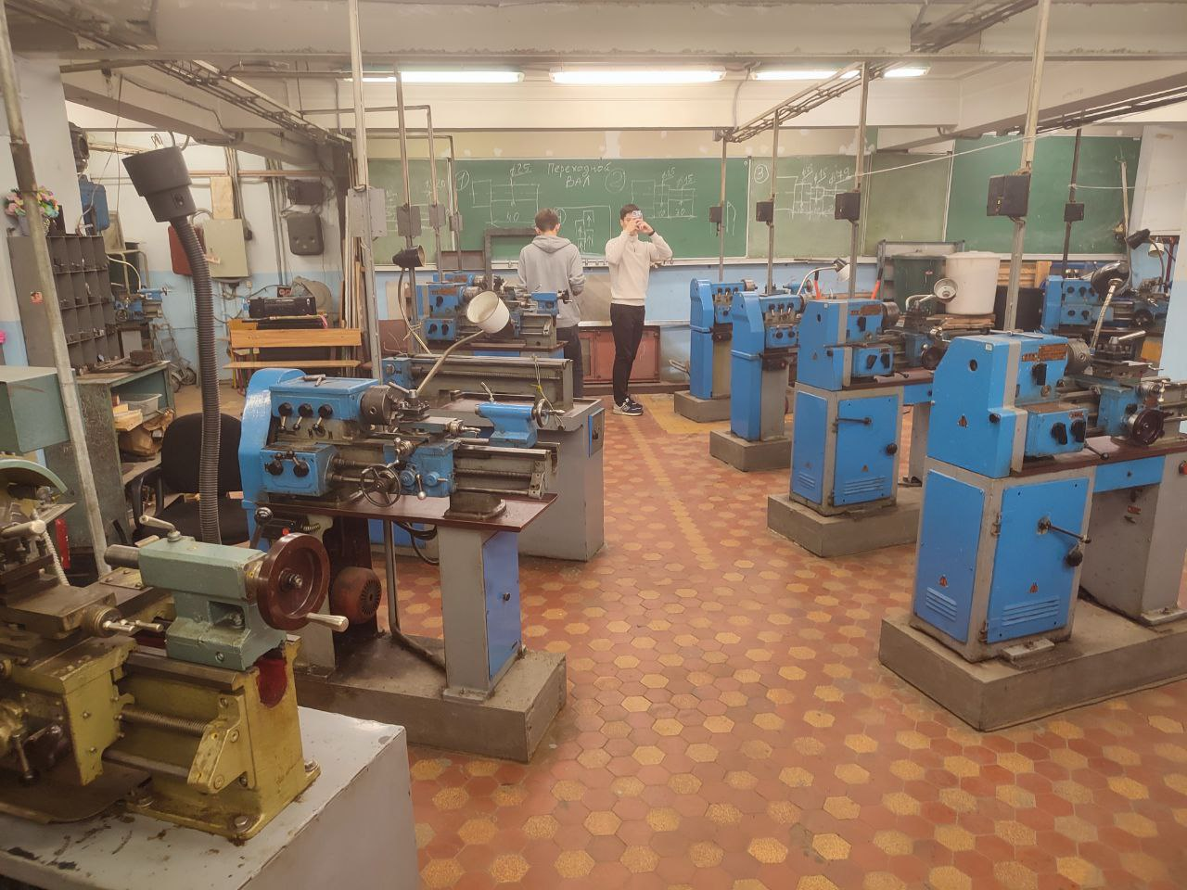
Изучение

Slide 10
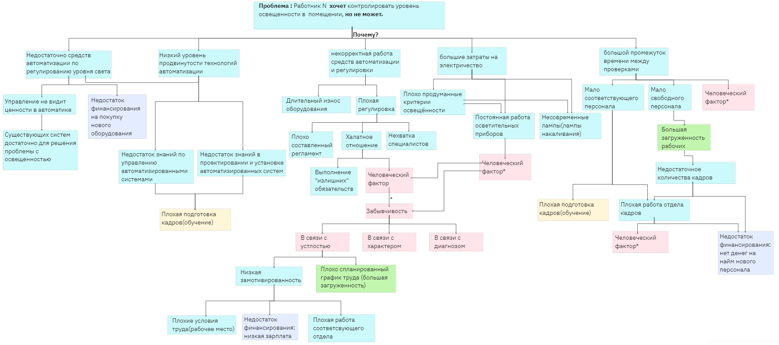
5 почему

Slide 11
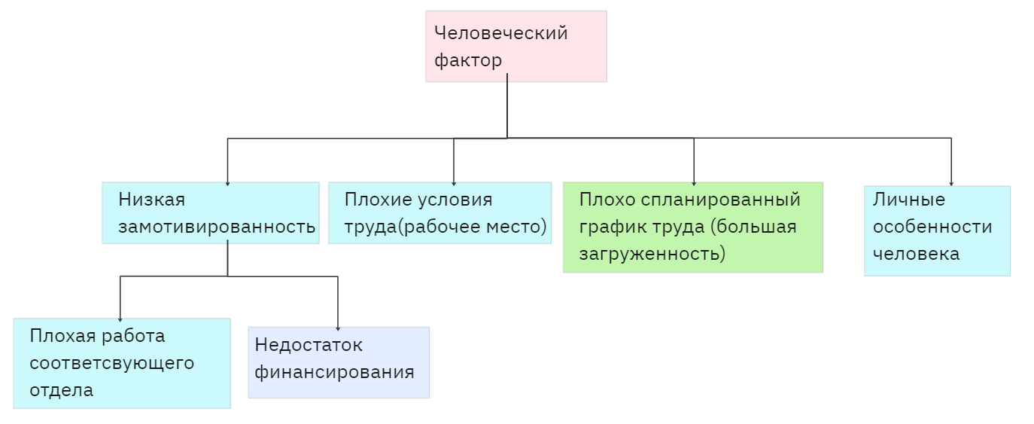
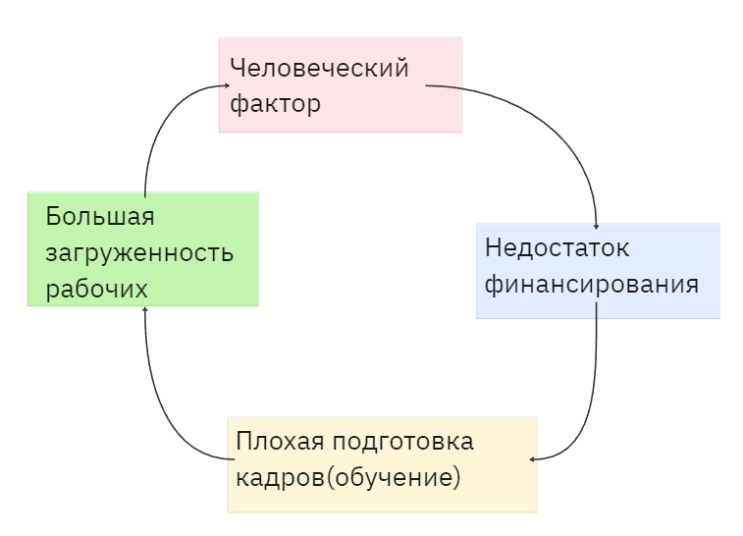
5 почему

Slide 12
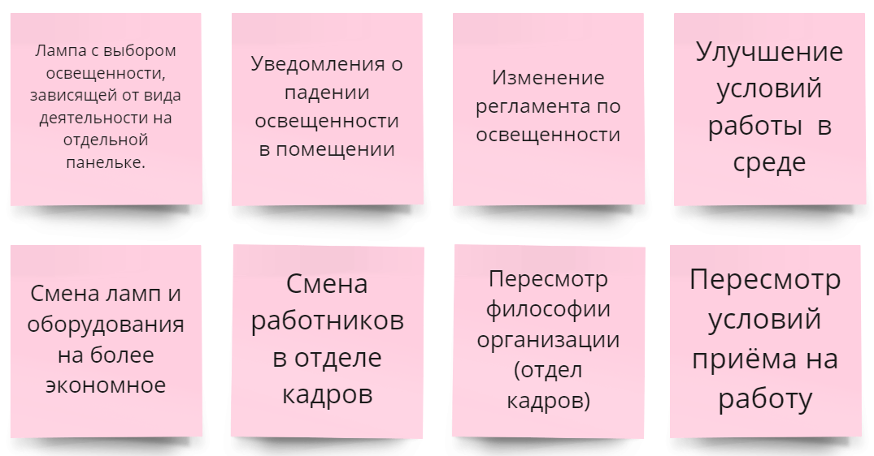
Гипотезы

Slide 13
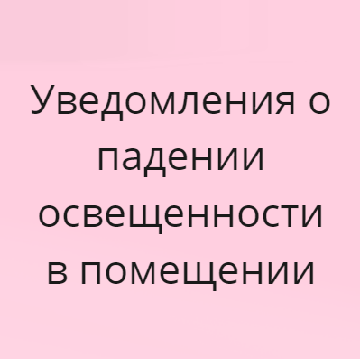
Возможное решение
Организационное:
В итоге мы хотим, чтобы электрик получал уведомление о падении уровня освещения в определенном помещении для дальнейшей проверки.
Это поможет ему сэкономить время и силы на обходе и проверке всех помещений, т.к. он сможет отслеживать уровень помещения удаленно и сравнивать его с регламентированным автоматически

Slide 14
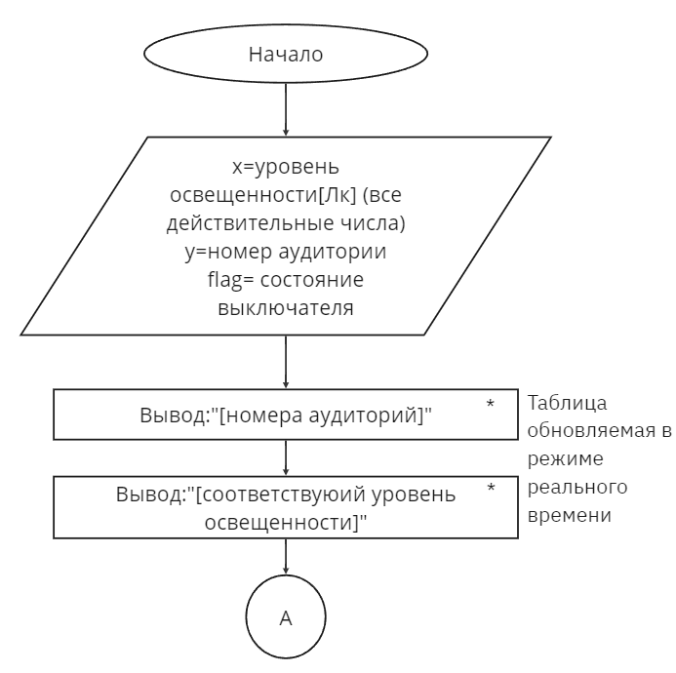
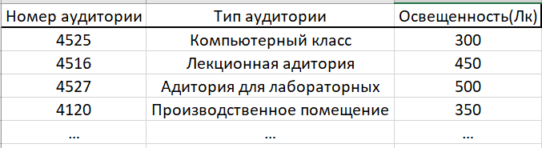
Описание идеи

Slide 15
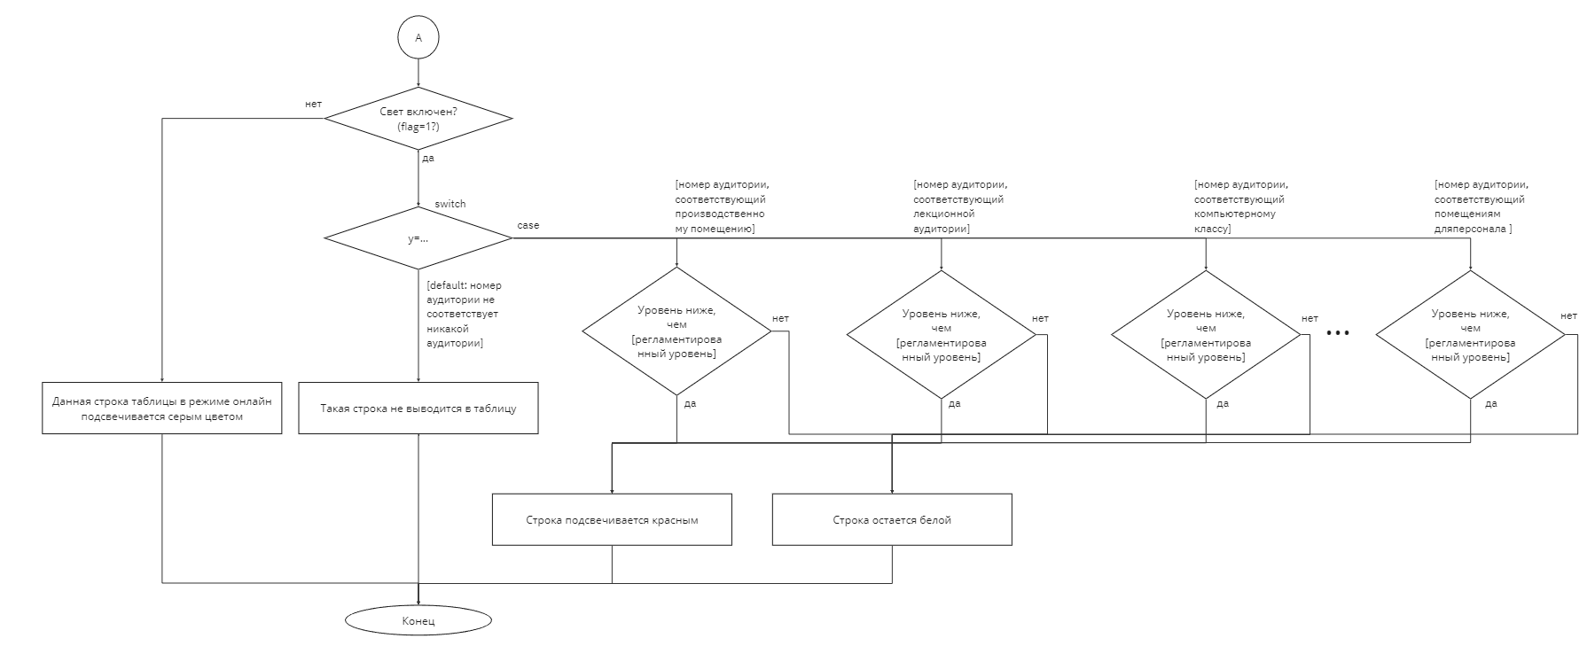

Описание идеи

Slide 16
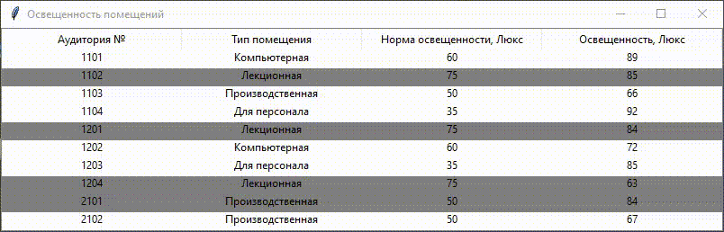

Описание идеи

Slide 17
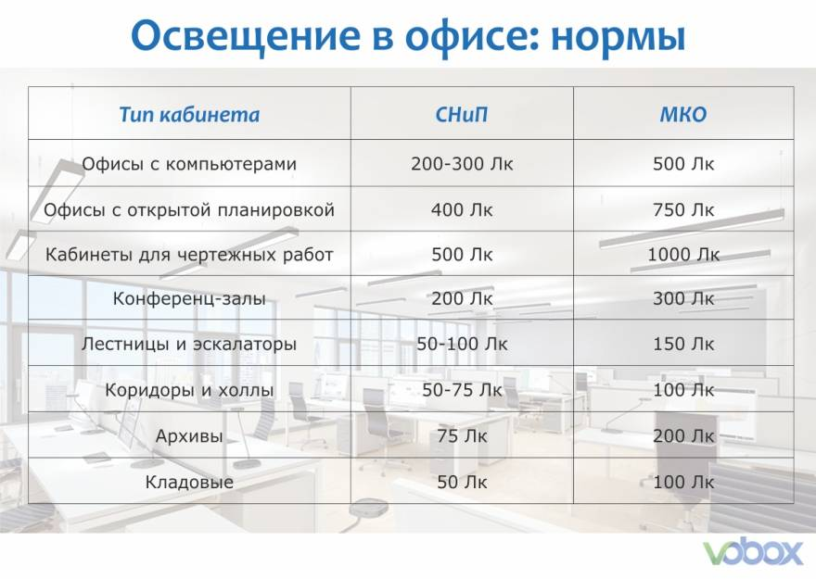
Источники регламентации
В РФ существуют строительные нормы и правила (СНиП; СанПин; ГОСТ), регламентирующие минимальный уровень освещённости в помещении.
Помимо российских норм, можно руководствоваться и европейскими нормативами. Так освещённость рабочих мест обуславливает стандарт Евросоюза — EN 12464(МКО). Стоит отметить, что европейцы предусматривают более интенсивный свет в офисах.

Slide 18
Локальная цель
Программой "минимум" является моделирование ситуации по продуманным сценариям в произвольный момент времени с использованием произвольно сгенерированных данных.
В идеале у проекта есть продолжение в виде соединения уже существующих систем и датчиков в единую рабочую систему.

Slide 19

MasterSCADA
MasterSCADA 4D– программно-инструментальный комплекс для разработки проектов систем автоматизации и диспетчеризации технологических и производственных процессов.

Slide 20
Спасибо за внимание
Цырулина А. А.
Манаков Д. А.
Студенты группы ТУУ-311

